Slide 1
Cómo presentar un reclamo salarial bajo la Ley de Salarios Atrasados
Comisión de la Fuerza Laboral de Texas
Departamento de Horas y Salarios

Slide 2
Cómo presentar un reclamo salarial
Enviando por fax o por correo un formulario impreso
Completando un formulario en línea
Paso 1: Descargar un formulario de Reclamo de salario (PDF)
Puede obtener un formulario de reclamo salarial en una oficina de Workforce Soluciones.
Paso 2: Complete y firme el formulario. Consulte el tutorial Cómo Presentar un Reclamo Salarial Impreso si necesita ayuda para completar el formulario impreso.
Paso 3: Imprima el formulario y envíelo por correo o por fax a TWC, junto con cualquier documentación de apoyo.
Paso 1: Ir a Reclamos salariales electrónicos
Paso 2: Ingrese su ID de usuario y contraseña. Los nuevos usuarios deben crear una identificación de usuario.
Paso 3: Seleccione “Iniciar un Nuevo Reclamo Salarial” y completar y enviar toda la información solicitada. Utilice este tutorial si necesita ayudar para completar el formulario en línea.
Step 4: Si necesita enviar documentos para respaldar su reclamo, imprima la portada que se proporciona después de enviar el formulario.

Slide 3
Completar un formulario de reclamo salarial bajo la Ley de Salarios Atrasados
Paso 1: Descargue un formulario de reclamo salarial (PDF).
Paso 2: Complete el formulario.
Paso 3: Envíe por fax o correo el formulario y los documentos de respaldo a la TWC. No podemos aceptar reclamaciones salariales por correo electrónico ni por teléfono.
¿No tienes una impresora? Las Oficinas de Soluciones de la Fuerza Laboral de la TWC brindan servicios de impresión y fax.

Slide 4
Formulario de reclamo salarial
Necesitará lo siguiente para completar el formulario de reclamo salarial bajo la Ley de Salarios Atrasados:
Información sobre su empleador, como su nombre comercial (razón social) y dirección, número de teléfono y la dirección en donde usted trabajó.
La cantidad de salarios no pagos y cómo calculó este monto.
Las fechas específicas en las que trabajó y no le pagaron.
Asegúrese:
Debe completar el formulario de la manera más completa posible.
Debe completar la sección que indica que toda la información es verdadera y correcta, y firmar el reclamo antes de enviarlo.
Envíe por correo o fax la documentación para respaldar su reclamo.

Slide 5
Su reclamo salarial se puede demorar y regresar si…
El reclamo no está detallado ni completo. Incluya cada tipo de salario no pago y cómo determinó el monto que le deben.
No hay suficiente información para comunicarse con su empleador.
No completa ni firma la sección que declara que su información es verdadera y está completa.
No era un “empleado” de la empresa/negocio. Si no está seguro, presente un reclamo y TWC investigará.
Era empleado de un familiar cercano tal como su madre, abuelo o suegro. Si no está seguro, presente un reclamo y TWC investigará.
El empleador se declaró en quiebra. Puede presentar un reclamo por los salarios que le deben en el tribunal de quiebras. Si no lo sabe, presente un reclamo y TWC investigará.
Era empleado de una agencia gubernamental federal, estatal o local como un distrito escolar. Es posible que pueda presentar un reclamo con el Departamento de Trabajo de los Estados Unidos (USDOL).
Su reclamo salarial se presenta después de los 180 días posteriores a la fecha en que tenían que pagarle los salarios que le debían. En este caso también, quizás sea posible presentar un reclamo con USDOL.
Presentó un reclamo contra más de un empleador en un solo formulario. Utilice formularios de reclamo salarial separados para cada empleador.

Slide 6
Formulario de reclamo salarial
Descargue un Formulario de reclamo salarial (PDF)
O
Obtenga un formulario de su oficina local de soluciones de la fuerza laboral de la TWC
Escriba información directamente en el formulario, o imprima el documento y complételo a mano. Obtenga un formulario de reclamo salarial seleccionando uno de los siguientes enlaces.

Slide 7
Información del Reclamante
Cuéntanos acerca de tí:
Complete la sección de Información sobre el Reclamante con información sobre usted.
Necesitamos esta información para poder comunicarnos con usted con respecto a su reclamo.
Descargue un Formulario de reclamo salarial (PDF)

Slide 8
Información del Empleador
Cuéntanos sobre tu empleador:
Complete la sección de Información sobre el Empleador con información sobre su empleador.
Necesitamos toda la información posible para que podamos comunicarnos con su empleador.
Descargue un Formulario de reclamo salarial (PDF)

Slide 9
Información de Empleo Preguntas 1 a 5
Cuéntenos sobre su empleo: Preguntas 1 a 5
Tipo de trabajo/posición laboral
La fecha en que comenzó a trabajar (MM/DD/AAAA)
Si aún continúa trabajando O si se encuentra desvinculado. Si ya no trabaja, ingrese la fecha en que se separó(MM/DD/AAAA)
Razón por la cual ya no trabaja más
Días de pago programados (¿El 1er día de trabajo del mes O el día 1 y 15 del mes? ¿Otro?)
Tasa de pago: cuánto y con qué frecuencia le pagaban (¿Por hora? ¿Por milla? ¿Por salario?)
Programa de trabajo (horas por día, días de la semana u otro programa)
Si su acuerdo de compensación fue oral o escrito.
Si trabaja o no en Texas
Si le descontaban impuestos

Slide 10
Información de Empleo Preguntas 6 a 9
Cuéntenos sobre su empleo: Preguntas 6 a 9
Si el empleador continúa en el negocio
La dirección y el número telefónico de su empleador, si sabe
El nombre y el número telefónico de su supervisor
Si su empleador se declaró en quiebra o no.
Si se declaró en quiebra, incluya el capítulo y el número de caso, en dónde declaró la quiebra y la información de contacto del abogado de la quiebra.
Su relación con el empleador, si corresponde
La razón que le dio el empleador por la falta de pago
Descargue un Formulario de reclamo salarial (PDF)

Slide 11
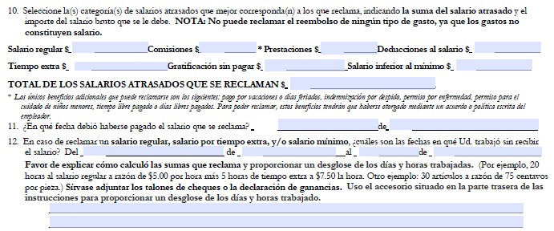
Información Salarial Preguntas 10 a 12
Cuéntenos sobre sus salarios impagos: Preguntas 10 a 12
El monto bruto de salarios debidos por cada uno de los tipos enumerados
El monto total de salarios no pagos reclamados en este formulario
El día de pago programado para los salarios no pagos (fecha en la que esperaba que le paguen
Las fechas en las que trabajó y en las que no recibió salario
Nota: Los gastos, viáticos y el reembolso del combustible no se consideran salarios y TWC no puede decidir sobre ese tipo de reclamos.

Slide 12
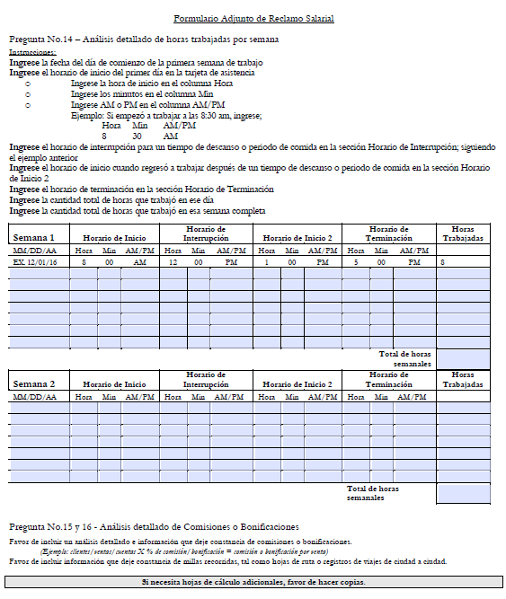
Información Salarial Adjunto
Cuéntenos sobre sus salarios impagos :
Siga las instrucciones en el Anexo del Formulario de Reclamación de Salarios para explicar en detalle cómo calculó las cantidades reclamadas.
Haga copias si necesita más páginas.
Si reclama una comisión o una bonificación, proporcione un desglose de cómo calculó la cantidad.
Descargue un Formulario de reclamo salarial (PDF)

Slide 13
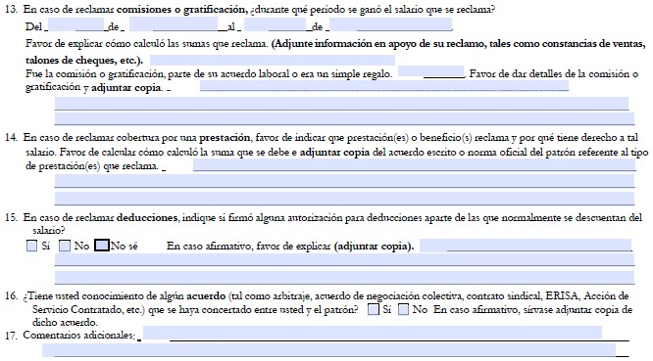
Información Salarial Preguntas 13 a 17
Cuéntenos sobre sus salarios impagos: Preguntas 13 a 17, si corresponde.
Comisión/bono: la fecha en que ganó los salarios (MM/DD/AAAA) y cómo calculó el monto que le deben
Beneficios laborales: el tipo de beneficio reclamado y cómo calculó el monto que le deben
Deducciones: Si firmó o no una autorización para deducciones
Adjunte la documentación que ayude a respaldar su reclamo.
Si reclama una comisión o un bono, proporcione una copia del contrato de empleo y la documentación de respaldo.

Slide 14
Certifique y Firme
Cuéntenos sobre sus salarios impagos: Preguntas 10 a 12
Debe completar esta sección y firmarla para que se pueda aceptar su reclamo salarial. Completar esta sección indica que su información es verdadera y correcta. Debes proveer:
Su nombre completo
Su fecha de nacimiento (MM/DD/AA)
Su dirección completa
Condado y estado donde completó esta formulario
Fecha de firma (MM/DD/AA)
FIRMA
El capítulo 61 del Código Laboral de Texas establece que se puede considerar imponer una multa a los empleadores que actúen de mala fe al no pagar los salarios. La misma sanción se puede evaluar para los reclamos salariales realizados de mala fe.

Slide 15
Envíe su formulario de reclamo salarial y la documentación de respaldo
Envíe el Formulario de Reclamo de Salario completo y todos los documentos que respalden su reclamo de salarios no pagados
Fax: 512-525-6211
Correo electrónico: wageandhour@twc.texas.gov
Correo: Texas Workforce Commission
Wage and Hour Department
101 East 15th Street, Rm 514
Austin, TX 78778-0001
Consejos:
No envíe originales
Siempre envíe copias de buena calidad
No use resaltador o papel de color
No tienes una impresora? Las Oficinas de Soluciones de la
Fuerza Laboral de la TWC brindan servicios de impresión y fax.

Slide 16
¿Necesita ayuda?
Pregunta o enmendar su reclamo: 800-832-WAGE (9243) o al 512-475-2670
Se encuentra disponible un dispositivo de telecomunicación para las personas con problemas auditivos (Telecommunication Device for the Deaf, TDD): 800-735-2989
Más información: Ley de día de pago de Texas
Descargue un Formulario de reclamo salarial (PDF)

